Slide 1

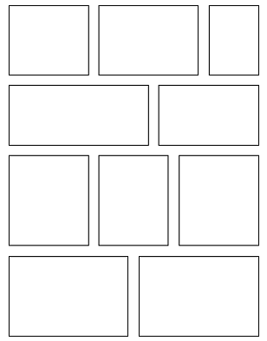
voorbeeld
terug
Wat heb je nodig?
Papier, potlood en materiaal om te kleuren.
Wat moet je doen?
Je gaat een stripverhaal maken. Het stripverhaal gaat over een theatervoorstelling of toneelstuk dat je ooit eens of pas geleden hebt gezien. Het stripverhaal moet uit minimaal 6 vensters bestaan.
Probeer wat variatie te maken in de grootte van de vensters. Zo kan een venster een vierkant zijn en zo kan het andere venster een rechthoek zijn.
Hoe ga je te werk?
- Zoek een stripverhaal op en kijk hoe de vensters eruit zien.
- Maak eerst op een A4-tje een schets van de indeling van de vensters.
Hoeveel vensters komen er?
Hoe kan ik de vensters het beste verdelen over het A4-tje?
- Schrijf eerst de verhaallijn van het theaterstuk of toneelstuk uit.
Waar ging het ook alweer over? Hoe kan ik het verhaal vertellen in de
minimaal 6 vensters die er voor staan?
- Teken eerst in alle vensters het toneel, het publiek en de gordijnen.
- Maak een ruwe schets van het verhaal (in de vensters).
Kijk of het verhaal in de hoeveelheid vensters past.
- Ben je tevreden over de schets (het idee)?
Ga dan de strip netjes tekenen en inkleuren met kleurpotloden.
Hieronder zie je een voorbeeld van een mooie verdeling van de vensters:

Slide 2
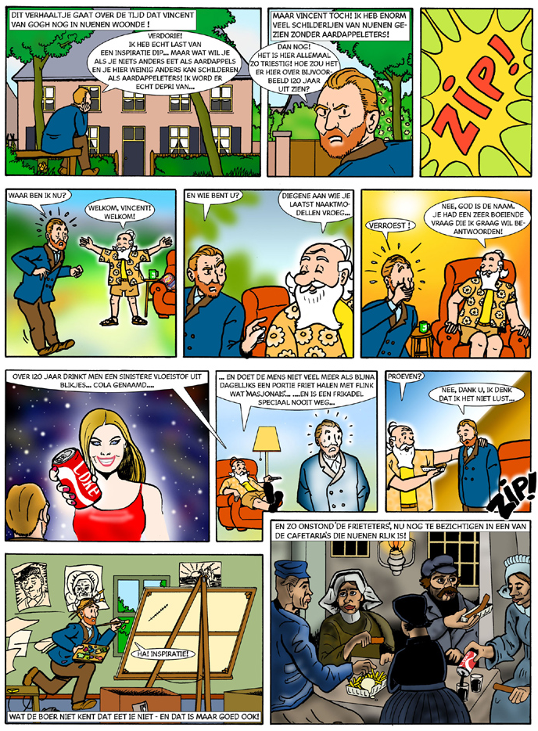
terug

